Slide 1
AUDIT-FIRST AI-CFD
一个赌注
a bet on trust, not speed

Slide 2
30
小时

Slide 3
30
受监管行业的 CFD 工程师
每跑完一个验证算例，
要花 30 小时
补审计材料。

Slide 4
不是因为算错了。

Slide 5
仿真是对的。

Slide 6
但
"证明它是对的"
要花一周。

Slide 7
“
仿真早上跑完。
下午开始：在 Word 里画表，去翻 1982 年的论文找原始数据，
截 5 张 ParaView 截图，写邮件请教组长 "这个容差是哪来的"，
找之前的 commit hash，找上次会议记录，
…等审核员问完一轮，已经是周五。
一位航空 CFD 工程师 · 2026 年 4 月内部访谈

Slide 8
把它换算成钱：
30 h × $200 / h × 50 算例 / 年
=
$300,000
/ 工程师 / 年
一个工程师 30% 的年薪在 "证明对的事是对的"。

Slide 9
这是 CFD 行业的隐形税。

Slide 10
整个行业
都在解决同一个问题。

Slide 11
NVIDIA
PhysicsNeMo · 押注
更快

Slide 12
Neural Concept
Geo-CNN 几何 surrogate · 押注
更快

Slide 13
Luminary Cloud
SHIFT · SHIFT-Crash · 押注
更快

Slide 14
Ansys SimAI
传统 CAE 巨头 + AI · 押注
更快

Slide 15
更快 更快 更快 更快 更快
更快 更快 更快 更快 更快
更快 更快 更快 更快 更快

Slide 16
但

Slide 17
更快
解决不了那 30 个小时。

Slide 18
那 30 个小时是
找文献基准
对齐容差来源
拼接证据链
证明 "确实是这套参数"
证明 "网格是足够的"
证明 "这次的版本和上次一致"
不是 "算"。是 "信任"。

Slide 19
没人在解决信任。

Slide 20
我们的赌注
the contrarian bet

Slide 21
如果
"证明对" 不是事后干的活
而是事前的合约
会怎样？

Slide 22
Physics Contract
>
Validation Report

Slide 23
黄金值, 出处必须明确。
容差, 文献必须支撑。
前置条件不达标 — 拒跑。
这不是流程改良。这是契约。

Slide 24
knowledge/gold_standards/lid_driven_cavity.yaml
case_id: lid_driven_cavity
literature: Ghia 1982
ref_value: [16 个文献基准点]
tolerance: 5%
preconditions:
- mesh >= 129x129
- Re == 100
contract_status: active
一份 30 行的 YAML，替代 30 小时的 Word 文档。

Slide 25
30 小时
=
0 小时
(因为审计材料是仿真的副产品, 不是 "补" 出来的)
→ Audit Package 一键签名导出

Slide 26
听起来像 PPT。

Slide 27
但其实——
它已经在跑了。

Slide 28
看证据
live from the repo

Slide 29
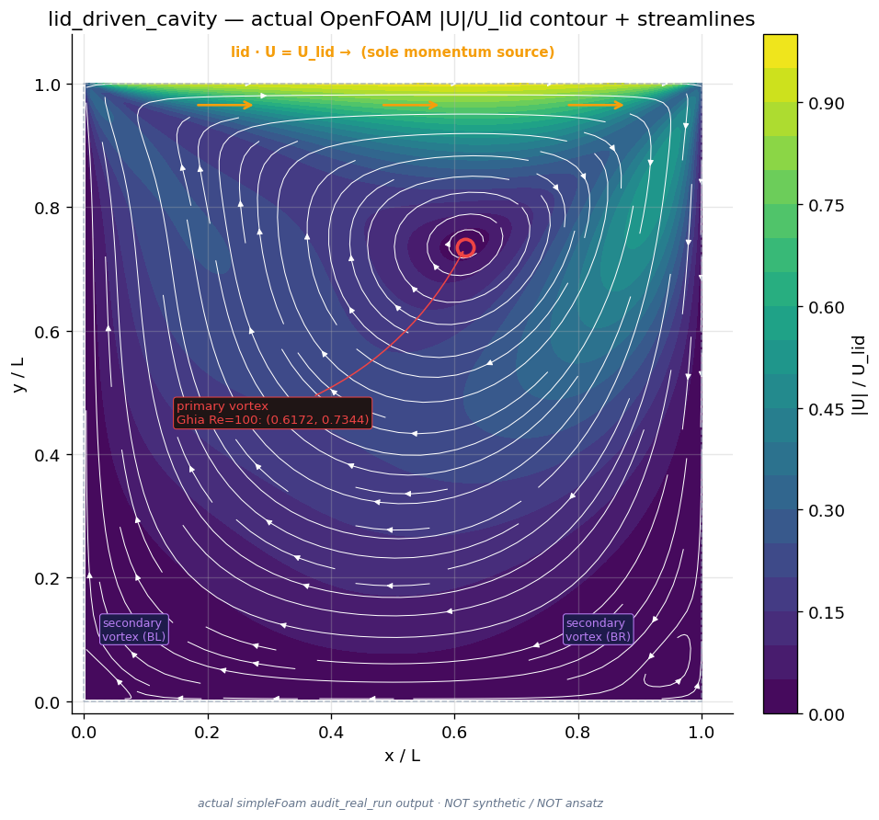
lid_driven_cavity · Re=100
OpenFOAM simpleFoam · 真实求解器输出

Slide 30
我们的代码
真的在跑 OpenFOAM。
不是 mock。

Slide 31
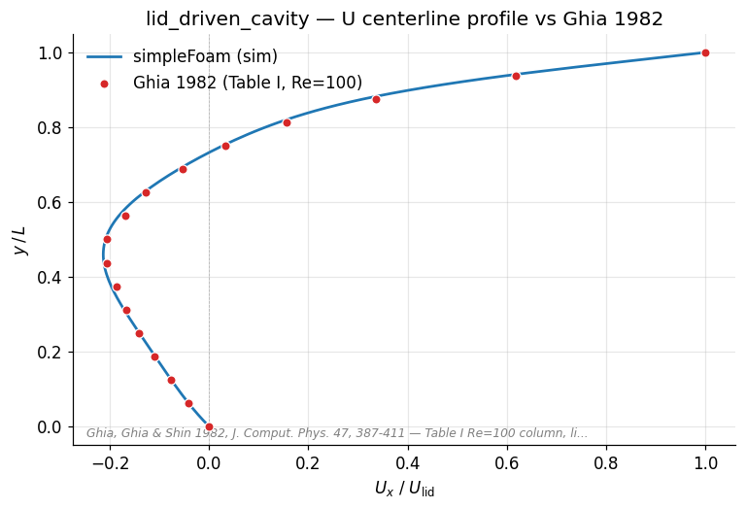
和 Ghia 1982 文献基准对齐
U-中心线速度剖面 · 16 个文献参考点

Slide 32
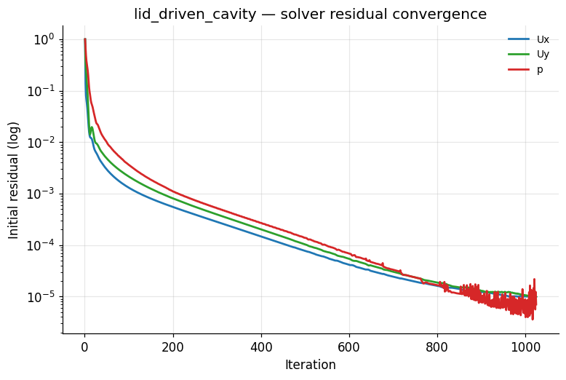
残差收敛 · 5 个数量级单调下降
Ux · Uy · p 三个变量同时收敛到 1e-5

Slide 33
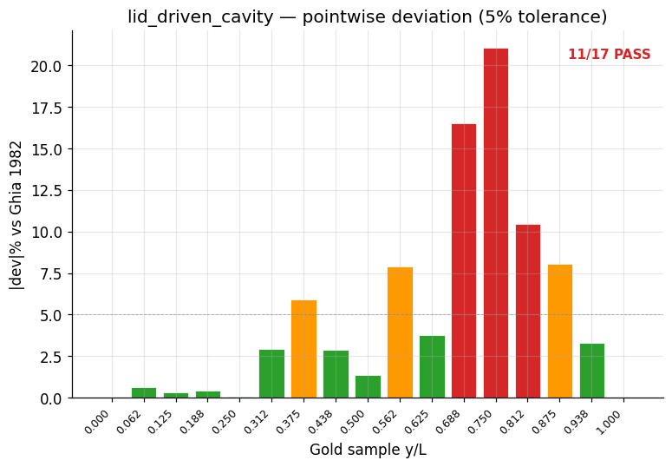
逐点偏差 · 自动 PASS / FAIL 判定
绿 = 在 5% 容差内 · 黄 = 边界 · 红 = 失败

Slide 34
11
/
17
通过文献容差带
不达标的 6 个 — 系统会显式标记 audit_concern

Slide 35
这只是 1 个案例。

Slide 36
我们跑了 10 个。

Slide 37
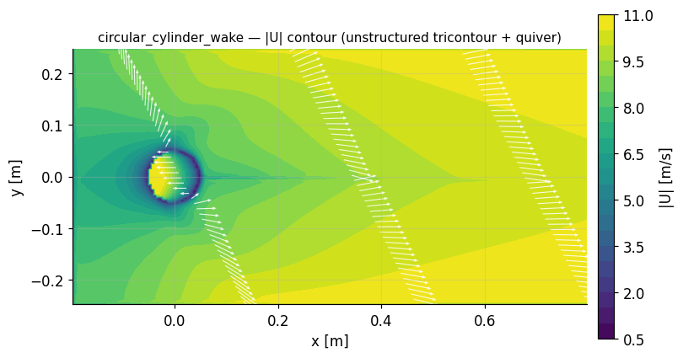
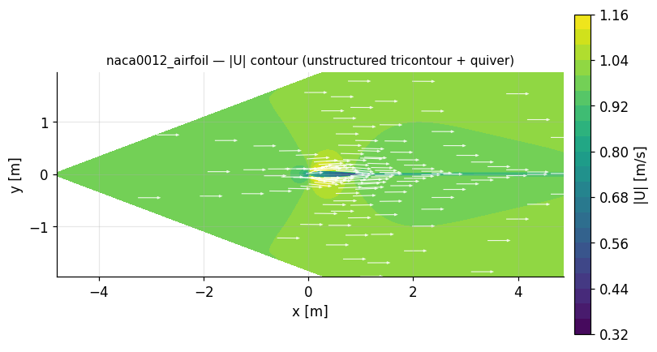
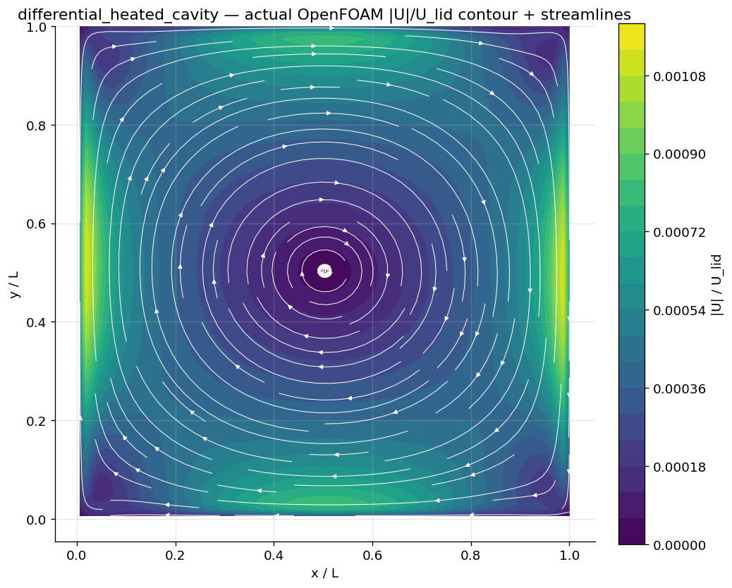
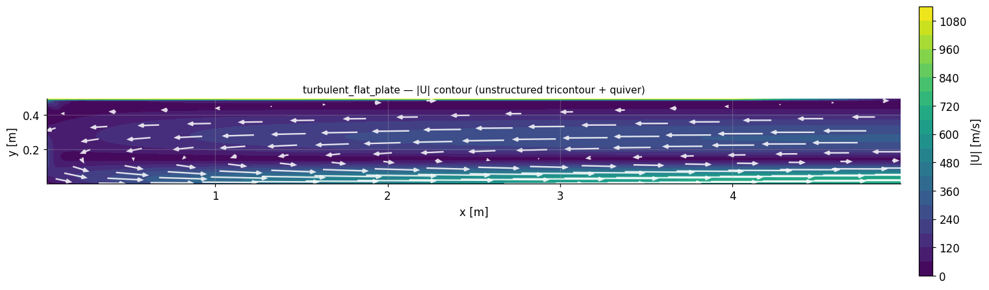
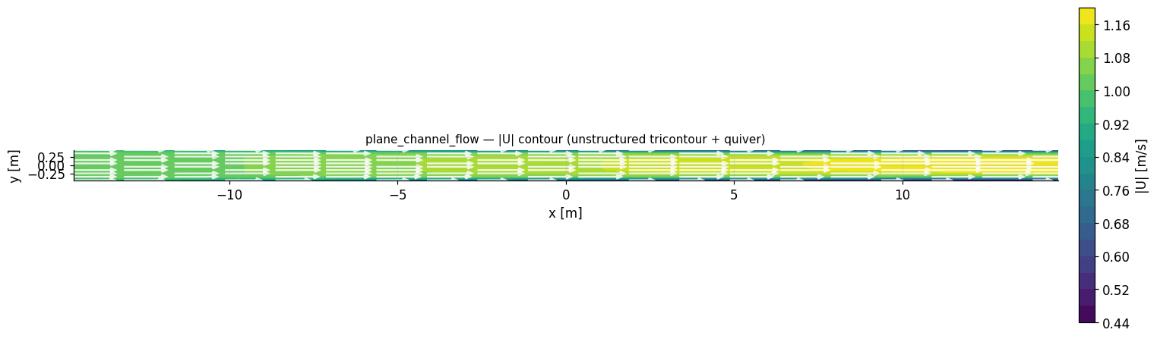

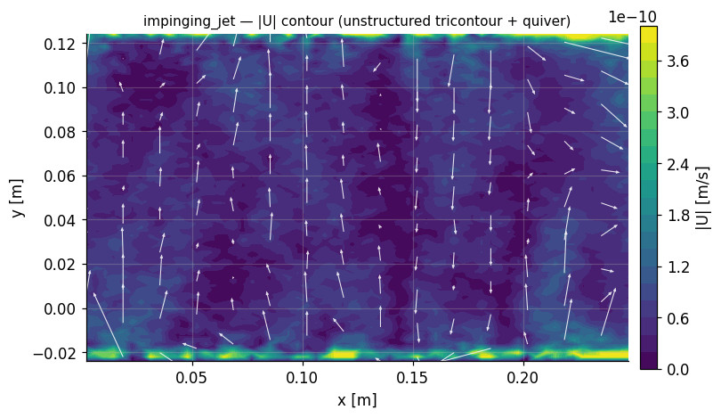
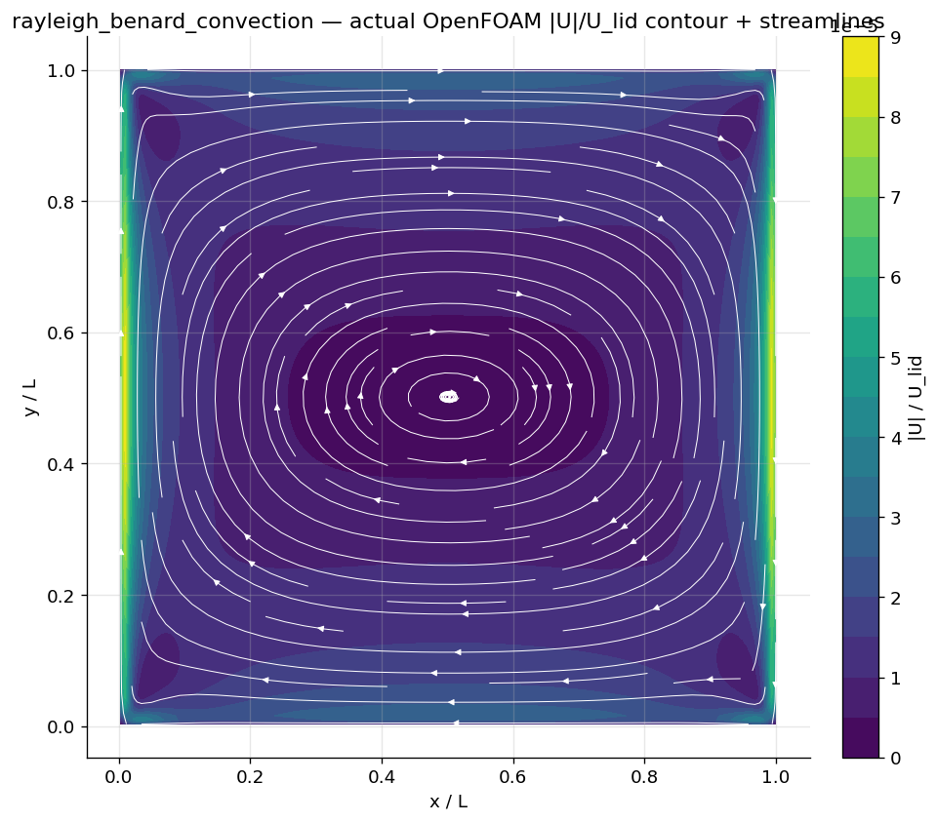
10 个文献基准案例 · 全部 OpenFOAM 真实求解
lid_driven_cavity
circular_cylinder_wake
naca0012_airfoil
Ghia 1982
Williamson 1996
Ladson 1988
differential_heated_cavity
turbulent_flat_plate
plane_channel_flow
de Vahl Davis 1983
Blasius
Moser 1999 DNS
duct_flow
impinging_jet
rayleigh_benard
Jones 1976
Cooper 1984
Chaivat 2006

Slide 38
10 / 10
anchor 案例端到端 PASS
Real OpenFOAM. Real solver. Real residuals. Real validation.

Slide 39
每跑完一次,
自动产出一份审计 YAML。

Slide 40
reports/lid_driven_cavity_benchmark/auto_verify_report.yaml
case_id: lid_driven_cavity_benchmark
convergence:
status: CONVERGED
final_residual: 9e-6
gold_standard_comparison:
overall: PASS
observable: u_centerline (16 ref points)
passed_within_5pct: 11/17
audit_concerns:
- tag: COMPATIBLE_WITH_SILENT_PASS_HAZARD
detail: spalding_fallback_confirmed
trace:
literature_doi: 10.1016/0021-9991(82)90058-4
commit_sha: a3f8c2d
decision_link: DEC-V61-058
signed_at: 2026-04-21T08:23:40Z

Slide 41
这一份 YAML
等价于一周的 Word 文档。

Slide 42
一份 auto_verify_report.yaml 包含
✓ 收敛凭证 (残差曲线日志 + 终值)
✓ 16 个文献基准点逐点偏差
✓ 5% 容差判定: 11/17 PASS
✓ silent-PASS 风险显式标记
✓ 原文 DOI + 表号 + 列号
✓ commit SHA + 决策链接
✓ HMAC-SHA256 时间戳签名
审核员一个文件就能复核。

Slide 43
233
份审计验收报告已自动产出
reports/deep_acceptance/

Slide 44
9 个外部用户的 STL 案例
已经端到端跑过这套流程
imported_2026-05-07T10-16-54Z_3f9dd6a7
imported_2026-05-07T10-27-03Z_1e6fcecf
imported_2026-05-07T10-50-06Z_b4ff4031
imported_2026-05-07T12-00-06Z_9aa09191
imported_2026-05-07T12-03-02Z_61442510
imported_2026-05-07T12-05-54Z_8ef4aa5f
imported_2026-05-07T12-06-26Z_b440a05b
imported_2026-05-07T12-19-03Z_8960cabd
不是 demo. 是 stranger 在外面真的用过。

Slide 45
但最重要的是——

Slide 46
这个系统
会学习。

Slide 47
165
次错误
被自动记录、归类、写回知识库

Slide 48
每天新增的错误记录
knowledge/corrections/*.yaml · 2026-04-12 → 04-24
注意：04-18 / 04-20 的低谷 — 那不是没跑仿真，是错误被合约固化了，不再重犯。

Slide 49
165 条错误的根因分类
每类错误都会变成
→ 合约的 ref_value 修正
→ comparator schema 升版
→ parameter 校验门
→ 几何前置条件
→ 瞬态采样要求

Slide 50
knowledge/corrections/...lid-driven_cavity_QUANTITY_DEVIATION.yaml
error_type: QUANTITY_DEVIATION
wrong_output:
u_centerline[0]: 0.0
u_centerline[1]: -0.037
correct_output:
u_centerline[0]: -0.03717 # Ghia
u_centerline[1]: -0.04192 # Ghia
root_cause:
关键物理量偏离参考值，可能原因:
网格分辨率不足或湍流模型不当
fix_action: 加密关键区域网格，重新运行并对比
needs_replay: true # 自动加入下次回归测试

Slide 51
错误
不是损失。

Slide 52
错误是
资本。
Errors. As. Capital.
每犯一次错，下次更难再犯一次同样的错。

Slide 53
这意味着
时间是我们的朋友。

Slide 54
年 1 · 100 个错误 → 100 条合约规则
年 2 · 错误率掉一半 → 知识翻倍
年 3 · 系统能教会新员工 (合约 = 教科书)
年 5 · 我们的合约库 = 最大的商业护城河
Ansys 可以抄 UI。但 5 年的错误学习记录, 没有捷径。

Slide 55
为什么是现在？

Slide 56
2023
FDA 终稿 V&V40
医疗器械计算建模与仿真 · 监管标准生效

Slide 57
2024
ASME V&V 40 航空延伸
ASME / AIAA 联合制定 · 航空 CFD 取证标准

Slide 58
2026
DO-178C ML/AI 附录
民用航空 ML 适航 · 首批审定指南成熟

Slide 59
2027+
强制实施
FDA 受理仅接受 V&V40 合规材料的医疗仿真

Slide 60
我们有 2 年。

Slide 61
市场大小
12,000
FDA 受监管医疗仿真团队 (美国)
25,000
航空航天 CFD 工程师 (全球)
3,500
核能 NQA-1 团队
$200M+
可寻址年合规预算 (TAM)

Slide 62
Ansys 大概率 2028 年才推出审计包。
那一年，
我们应该已经拿下了类目命名权。

Slide 63
我要的
the ask

Slide 64
我要
三件事
1
正式立项
audit-first AI-CFD 写进类目战略
2
12 个月资源
2 工程师 + 0.4 法规 + 1 BD · ¥320-440 万
3
Q1 末再 review
审计包 GA + 第 1 位 stranger Pilot 启动

Slide 65
12 个月预算
¥ 320–440 万
团队 (2 工程师 + 0.4 法规)
¥ 240–320 万
云 / 算力基础设施
¥ 30–50 万
法规 / 合规咨询
¥ 20–40 万
市场 / Pilot 触达
¥ 20–30 万
ROI: 1 个签约客户 = 1 年回本

Slide 66
“
仿真行业的下一场
胜利不属于跑得最快的人，
而属于敢被信任的那一个。

Slide 67
cfd-harness-unified
我们已经在跑。
现在请把它放大。
Yagami · 2026.05 · 汇报完毕

